Slide 1
山东创通信息工程有限公司
诚信、协作、创新、共赢

Slide 2
目录
01
公司概况
02
企业文化
03
发展历程
04
业务领域
05
解决方案
06
服务体系

Slide 3
公司概况
01

Slide 4
01
公司概况
山东创通信息工程有限公司（简称“创通工程”），是山东创通信息技术股份有限公司（简称“创通信息”）设立的全资子公司，成立于2016年7月，注册资本1100万元，公司注册地为聊城市经济技术开发区东昌路177号当代财智大厦0311室。目前，公司拥有员工30人，其中技术人员16人，高级工程师6人。
公司是国家级高新技术企业、山东省软件企业、聊城大学-山东创通大数据挖掘与应用联合实验室、科技创新型中小企业；公司拥有质量管理体系ISO9001:2008认证、安防工程施工设计资质认证。
公司一直致力于为党政机关及企事业客户提供全方位信息化服务，涵盖了信息技术应用创新、软件研发、云计算、移动互联网、大数据应用、系统集成、涉密工程、智能化工程、数据中心建设等业务。公司成立至今为客户提供了上千个专业的解决方案，涉及党政、金融、能源、文体、医疗、教育等多个行业领域。

Slide 5
企业文化
02

Slide 6
02
企业文化
经营理念
企业精神
诚实作人，认真做事。
诚信、协作、创新、共赢。
生存观念
价值观念
思路决定出路，心态决定命运。
通过自身的努力，证实人身价值。

Slide 7
发展历程
03

Slide 8
03
发展历程
1998年10月
公司成立
2002年11月
计算机信息系统集成资质
2005年5月
山东省软件协会成员单位
2014年12月
山东创通信息技术股份有限公司
新三板挂牌
2016年7月
成立全资子公司
山东创通信息工程有限公司
1999年10月
聊城市信息化工作领导小组
专家成员单位
2003年1月
省级科技型企业
2006年12月
双软认证
2015年12月
国家级高新技术企业

Slide 9
业务领域
04

Slide 10
04
业务领域
序号 | 软件著作权名称 | 登记号
1 | 创通CTFrame开发框架软件V1.0 | 2017SR473789
2 | 创通在线学习考试系统软件V1.0 | 2017SR531110
3 | 创通CTCMS内容管理系统V1.0 | 2018SR684877
4 | 创通数据交换平台V1.0 | 2018SR999316
5 | 创通进销存管理系统V1.0 | 2018SR662719
6 | 创通网站监测分析平台V1.0 | 2018SR685261
7 | 创通谁执法谁普法信息管理系统V1.0 | 2019SR0525665
8 | 创通全面从严治党主体责任记实考核系统1.0 | 2019SR062056
9 | 创通党风政风日常报备管理系统V1.0 | 2019SR0525663
10 | 创通政治生态评价辅助系统V1.0 | 2019SR0536007
11 | 创通廉政提醒监督管理系统V1.0 | 2019SR0525453
12 | 创通视频考勤管理系统V1.0 | 2017SR001903
13 | 创通地下水资源在线监测终端软件V1.0 | 2017SR001894
软件著作权13项
实用专利2项
序号 | 专利名称 | 登记号
1 | 一种深井水位测量仪器配套用电控警示装置 | ZL 2015 20146311.9
2 | 一种声光报警深井水位测量仪 | ZL 2015 20146262.9

Slide 11
04
业务领域
公司通过打造自主知识产权的软件开发平台，为客户提供了优质、高效的产品及技术服务，主要涵盖11个大类，33个应用场景，均取得了良好的应用效果。主要包括：

Slide 12
04
业务领域
项目管理系统
在线业务协同办理系统
工作成效评系统
应用场景为重点项目管理和民生项目管理。
应用场景为预算管理、停电计划管理、科技项目申报管理、企业资格申报管理、实验室申报管理、企业风险隐患自查整改管理。
应用场景为普法责任制履职、婚丧事宜报备、党风政风日常报备、平时考核、自查报告管理。
信访及诉求管理系统
远程视频业务办理系统
数据采集及交换系统
应用场景为群众诉求统计分析、信访事项信息化管理。
应用场景为云易办、云勘验。
应用场景为银行闪贷公积金接口、数据交换共享、电力业绩看板、企业能耗分析、节能管控管理。

Slide 13
04
业务领域
在线考试系统
资产管理系统
社区信息管理系统
应用场景为学法考试、企业职能培训、电力新员工测评、党员日常学习。
应用场景为国有资产有偿使用监管、固定资产管理。
应用场景为社区信息管理。
贫困生资助管理系统
人事管理系统
应用场景为学生资助管理。
应用场景为人员信息管理、工资管理、考勤管理。

Slide 14
解决方案
05

Slide 15
05
能耗在线监测系统
2020年9月22日，习近平总书记在联合国大会上承诺中国将在2030年前实现“碳达峰”，2060年前实现“碳中和”。要实现这一目标，节能减排是最经济、最直接的路径，必须以科技创新为先导。
企业实施能耗在线监测系统建设，不仅可以响应国家节能减排的号召，为环境建设、可持续发展贡献出自己的一份力量，也可以为企业自身带来好处。对于重点用能单位来说，开展能耗在线监测系统建设和在线监测工作是重点用能单位的法定义务。能耗在线监测系统可以实时监测企业生产过程中各种能源当前的使用情况，为企业节能提供数据依据和优化方案，降低企业的能源损耗成本和运营管控成本，并可以实时监测企业生产过程中设备的安全性，及时发现隐患和排除故障；同时也为企业数字化转型奠定坚实基础。
截止目前，山东创通信息工程有限公司已经助力我市30家重点用能单位实现了能源计量数据的实时监测和监控，实现了企业与省、市级能耗监测系统互联互通。

Slide 16
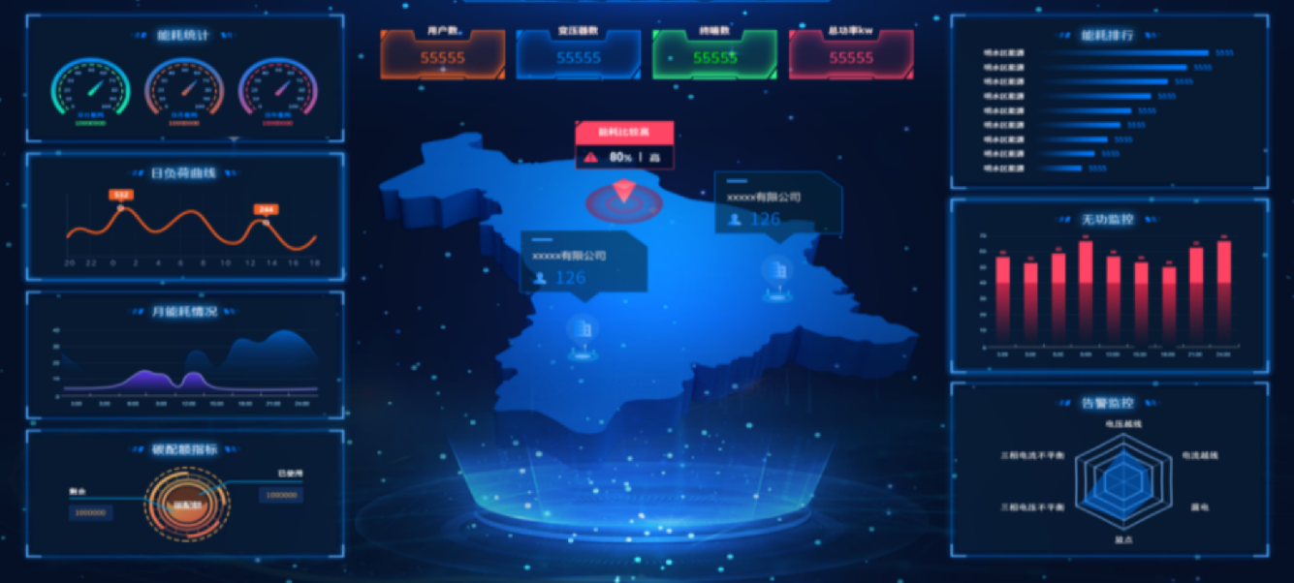
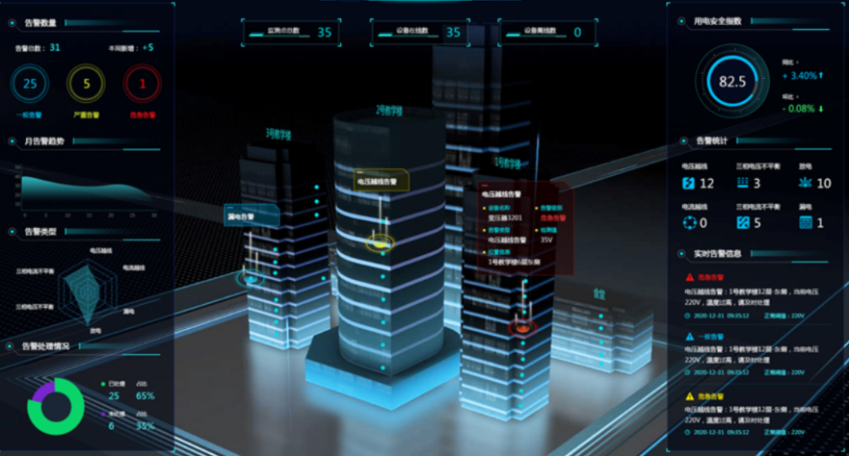
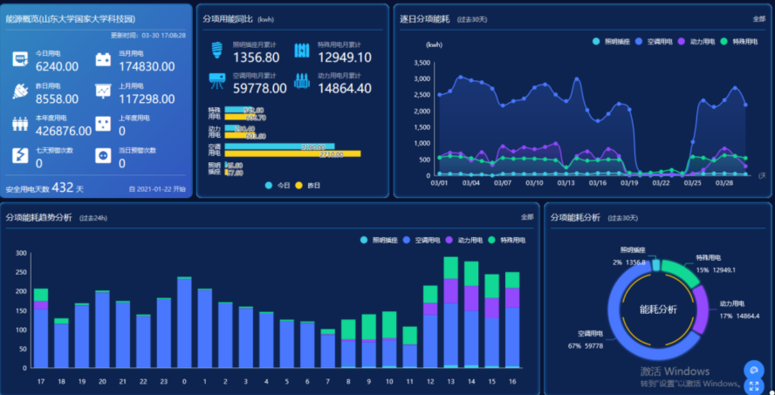
05
能耗在线监测系统

Slide 17
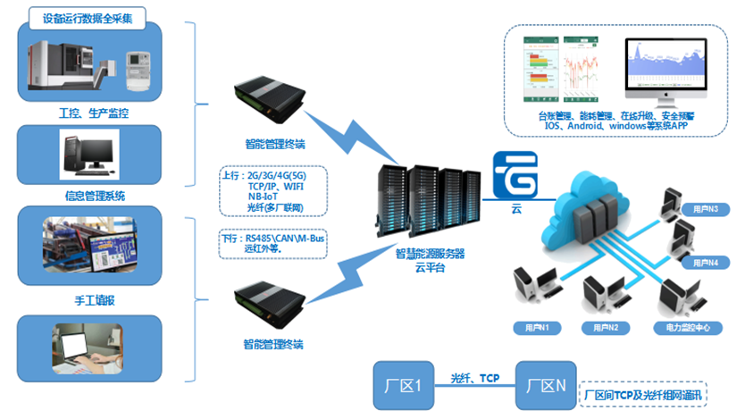
05
能耗在线监测系统架构
能耗在线监测系统集云计算、大数据、人工智能、物联网、边缘计算、互联网等技术于一体。总体架构分为五层：传感器层、智能仪表层/DCS/PLC、智慧网关层、通讯网络层和OSS云平台。

Slide 18
05
能耗在线监测系统特点
1. 监测种类
能耗在线监测系统实现了对电类、液态类、气态类、冷热类、固态粉沫颗粒类五种形态类物质的信息的全覆盖管理，满足企业生产管理全方面、全过程的需求。
2. 开放性
能耗在线监测系统严格按照国家、国际标准进行设计，并遵循国内外有关的规范要求。具有非常强的开放性和兼容性，支持各种仪表的通讯接口（CAN、RS485、以太网、MBUS、LORA、载波等），还可以和国内外的DCS、PLC系统实现数据交互与共享；同时，也满足与MES系统、ERP系统等实现有机融合。
3. 智能化
能耗在线监测系统通过智能化分析，给出安全预警、智能控制、预防性维修与维护、绩效分析、工艺优化、先进控制、全局优化等的决策依据，为企业建设数字化、智能化工厂奠定坚实的基础。
4. 扩展性
能耗在线监测系统考虑了未来发展需要，留有充分的扩充余地，方便地实现系统的平滑扩展和升级。

Slide 19
05
能耗在线监测系统特点
5. 易用性
能耗在线监测系统注重易用性，要求系统参数配置少，调整快，管理方便；自动化程度高，使用方便，操作简单。
6. 可靠性
能耗在线监测系统注重可靠性，保证7*24小时不间断地稳定可靠运行，适应工作环境能力强，故障率低，维护维修方便。
7. 安全性
能耗在线监测系统具有高度的安全保障特性，系统在各环节提供安全措施，多层次确保系统安全。
8. 维护性
能耗在线监测系统采用模块化设计、分布式运行的原则进行建设，具备良好的故障分析和定位处理能力。
9. 直观性
能耗在线监测系统从企业实际需求出发，满足实际业务需要，采用大屏展示的方式体现整个企业能耗监控覆盖面、综合能耗、能耗对比、能耗分析、无功补偿、区域报警、碳排放分析等。

Slide 20
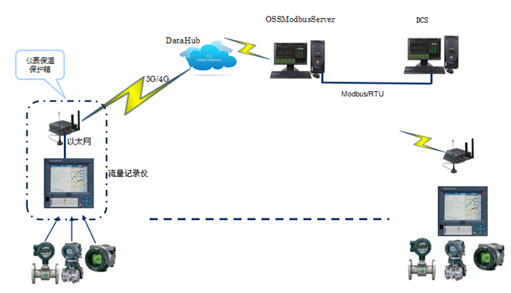
05
能耗在线监测系统功能
1. 实时监测
能耗在线测试系统可实现对能源计量数据的实时监测和监控。如：电，实时监测各用电线路的用电情况，包括电压、电流、功率、功率因数、频率、电能等，可采用曲线、柱状图、表格等方式显示。蒸汽，实时监测各蒸汽线路的用汽情况，包括瞬时流量、累计流量、压力、温度等，可采用曲线、柱状图、表格等方式显示。其它数据录入：通过第三方系统或手工录入方式的数据包括产品产量、称重、班次序号、能源价格等。

Slide 21
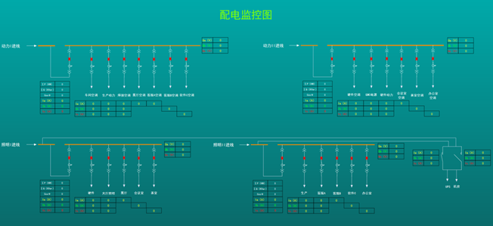
05
能耗在线监测系统功能
2. 电力接线及管网图
能耗在线监测系统可实现电力接线图、能源介质管网图展示，显示能源流向及能源数据。

Slide 22
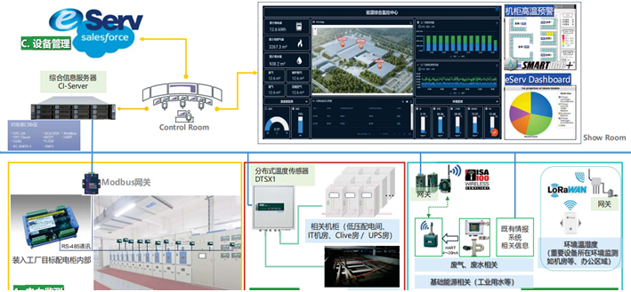
05
能耗在线监测系统功能
3. 能源生产管理
能耗在线监测系统可通过数据分析、日志分析、调度日报等手段，为能源生产、传输分配提供决策（数据）支持 。

Slide 23
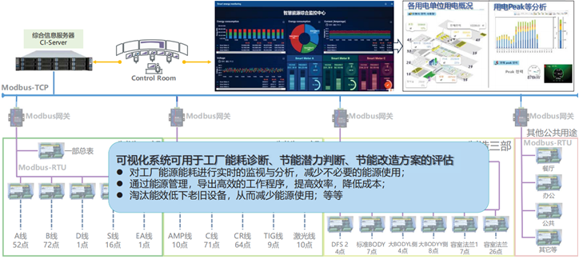
05
能耗在线监测系统功能
4. 能源质量管理
能耗在线监测系统可通过收集各类能源质量信息，实时查看能源供给质量实际数据，为分析能源供给质量偏差提供基础数据。

Slide 24
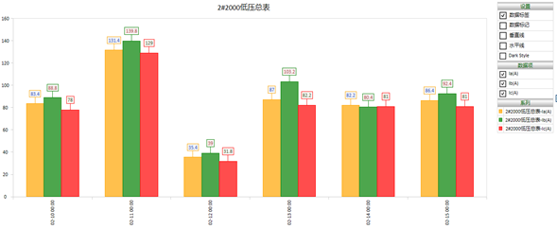
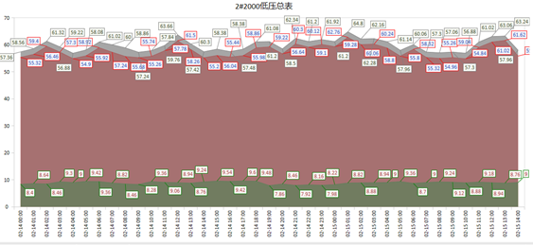
05
能耗在线监测系统功能
5.电能峰谷平管理
能耗在线监测系统可通过电能尖峰谷平消耗量的统计，得出各级电费节约情况。

Slide 25
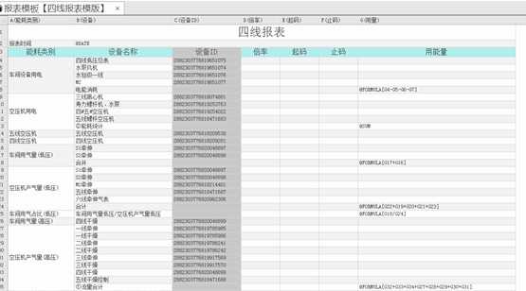
05
能耗在线监测系统功能
6. 报表管理
能耗在线监测系统可实现根据报表模板自动生成能源利用报告。

Slide 26
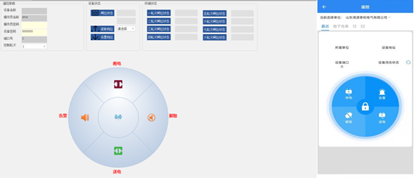
05
能耗在线监测系统功能
7. 报警管理
能耗在线监测系统可以设定报警阀值。报警信息可以在系统内显示，也可以短信方式发送到指定人员手机。

Slide 27
05
能耗在线监测系统功能
8. 数据分析
负荷分析：能耗在线监测系统可实现查询需要的年、月、日等历史数据并分析负荷曲线，对最大值及发生时间，最小值及发生时间等数据进行分析展示。
力率分析：能耗在线监测系统可实现在线力率分析，为企业治理功率因数提供数据支撑，帮助企业有针对性的治理功率因数，避免设备浪费和力率罚款。
同比环比分析：能耗在线监测系统可实现能耗、能源成本、能源绩效、能源质量多维度的分析对比，便于能源管理人员发现差异，分析原因。

Slide 28
05
能耗在线监测系统功能
9. 用户管理
能耗在线监测系统可根据实际工作需要，对用户进行分角色、分权限配置。

Slide 29
服务体系
06

Slide 30
06
服务体系
服务宗旨
高效、优质的服务体系是项目最终成功的重要因素之一，公司始终坚持“为客户服务、对客户负责、让客户满意”的服务宗旨。
服务方式
作为一家扎根家乡的本地公司，借助地理位置的优势，致力于为客户提供更方便、更快捷、更高效地本地化服务。
服务内容
针对一个项目配备一名专职人员和二三线技术人员，共同形成完整的服务体系，为客户提供售前、售中、售后全方位服务。
应急保障
制定应急预案，全面加强应急保障工作，提高应急处置能力。

Slide 31
06
服务体系
山东创通信息工程有限公司
聊城市经济技术开发区东昌路177号CBD·财智大厦三层0311室
联系电话：
产品开发部：0635-2180965
客户服务部：0635-2180966
公司网址：www.lcct.com.cn
商务邮箱：business@lcct.com.cn
服务邮箱：service@lcct.com.cn
请扫描上方二维码关注企业微信公众号

Slide 32
诚邀各位领导莅临公司指导工作！
THANKS

